Slide 1

การตรวจคุณภาพข้าวจากภาพถ่าย (Rice Quality Inspection from Images)

Slide 2
1.
Introduction
Let’s start with my purpose.

Slide 3
Why rice is important?
Notes:
ข้าว (Rice) คืออาหารหลักของผู้คนส่วนใหญ่ โดยเฉพาะประเทศไทยที่มีการปลูกข้าวเป็นจำนวนมาก

Slide 4
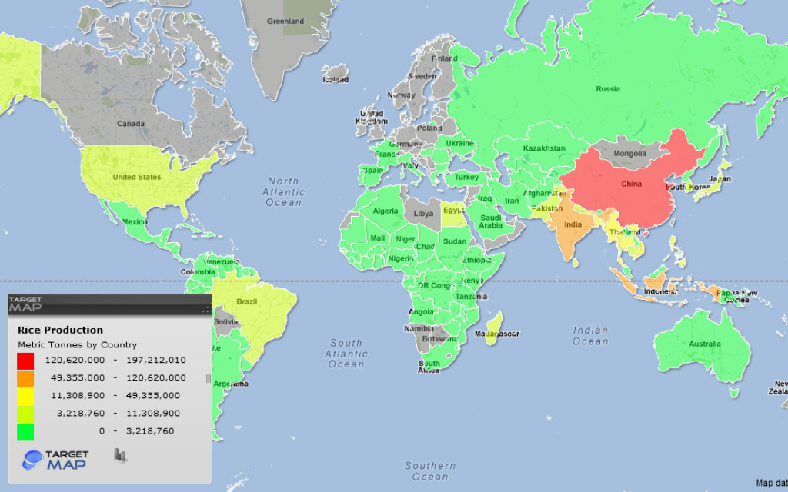
Credit:
https://www.targetmap.com/viewer.aspx?reportId=17614 [1]
Notes:
Rice production 2010

Slide 5
32,240,000
Whoa! That’s a number of rice production metric tonnes by Thailand.[2]

Slide 6


Rice vs Paddy
Notes:
ข้าวที่ได้จากการปลูก หรือที่เรียกว่าข้าวเปลือก (Paddy) มาผ่านกรรมวิธีต่าง ๆ จนกลายมาเป็นข้าวสาร เพื่อมาหุงจนเป็นข้าวที่นำมาใช้รับประทาน

Slide 7
How to deal with the paddy price
Inspection with the naked eye
Peel the shell out
Check humidity

Slide 8
2.
What is our project

Slide 9
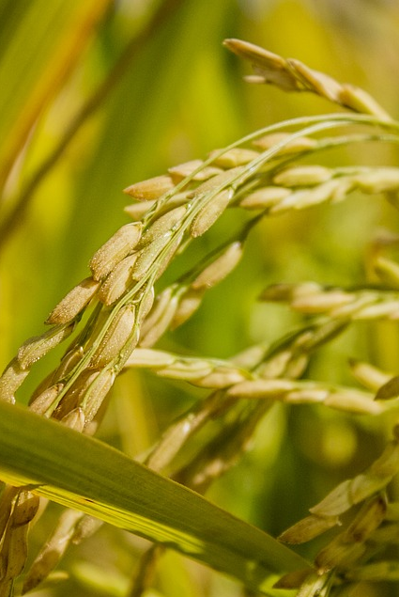
Check the quality of paddy
Tools
Computer vision
Image processing
Notes:
1. วัดคุณภาพข้าวเปลือกจากภาพ
2. สร้างมาตรฐานของข้าวเปลือก

Slide 10



Variables
Color
Shape
Contaminant

Slide 11
3.
The process of our project

Slide 12
Our process
Color correction
Segmentation
Labeling

Slide 13
Color correction
Requirement
Dark background
Twenty-baht bill
Fifty-bath
One-hundred bill

Slide 14
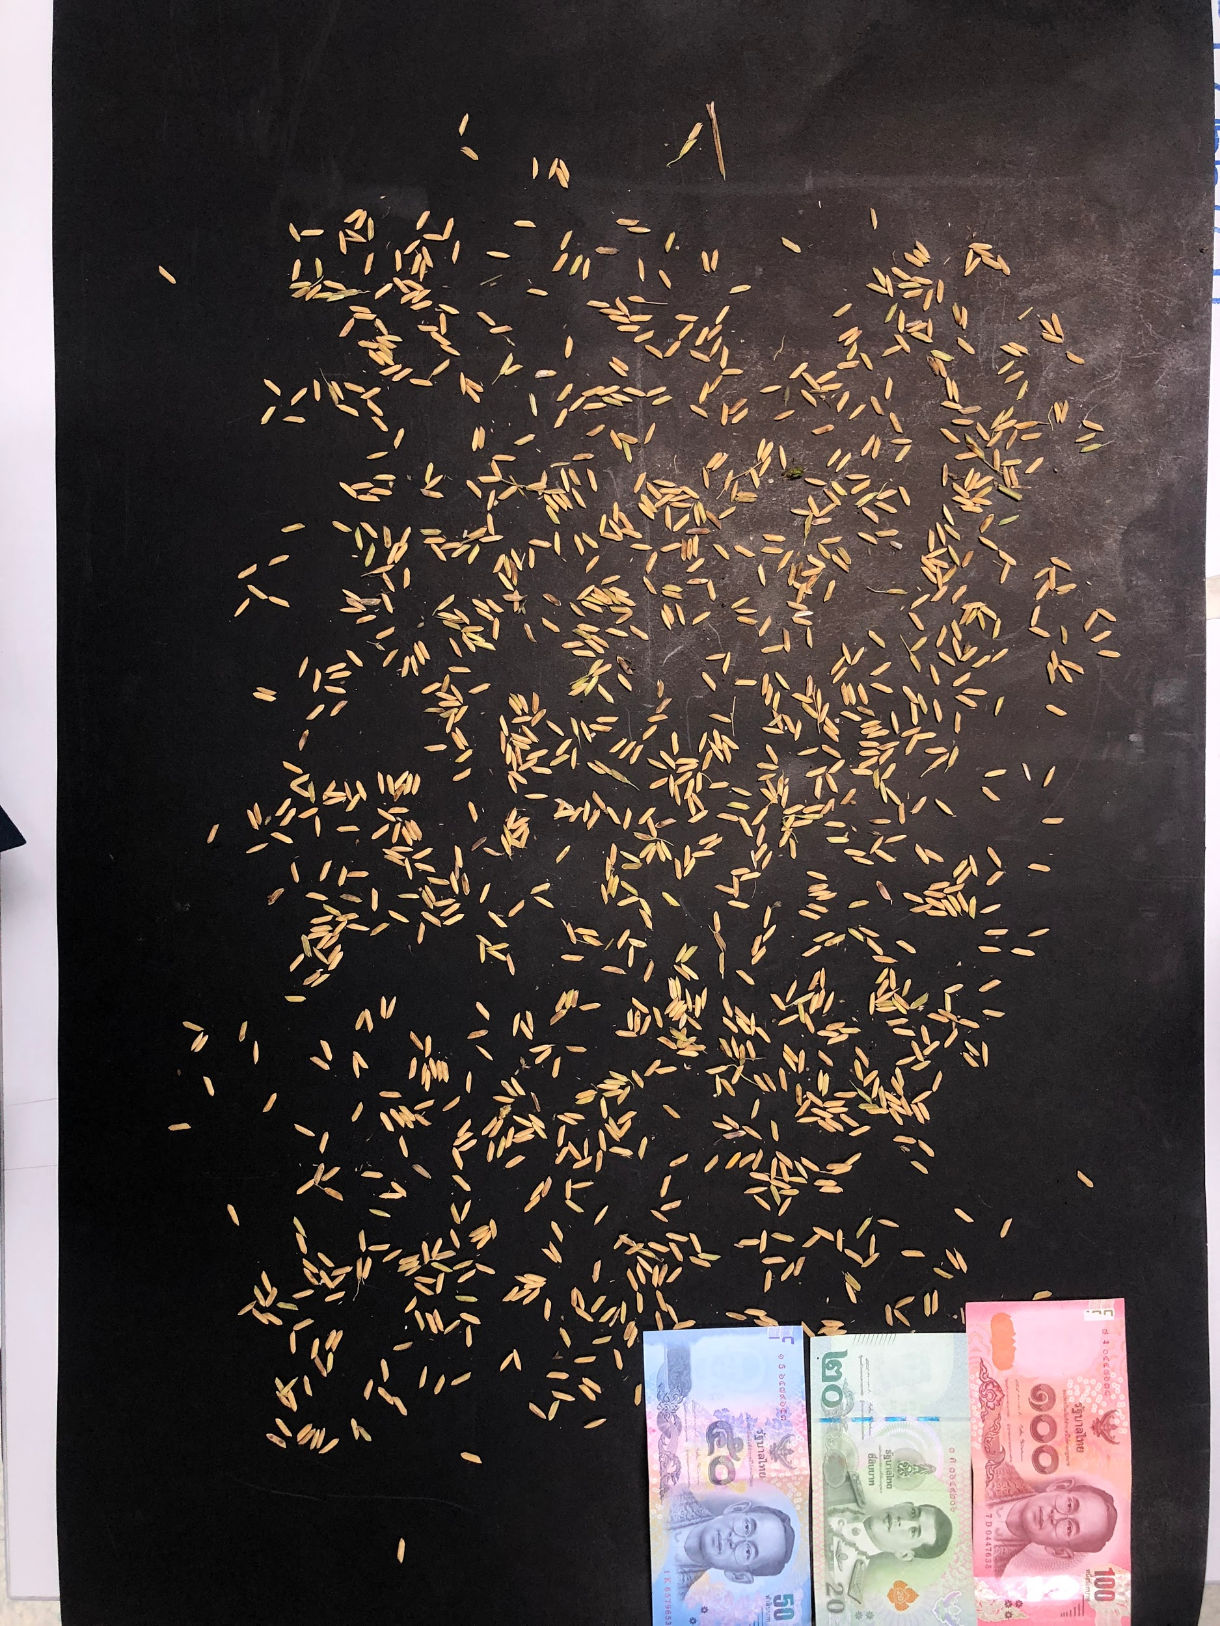
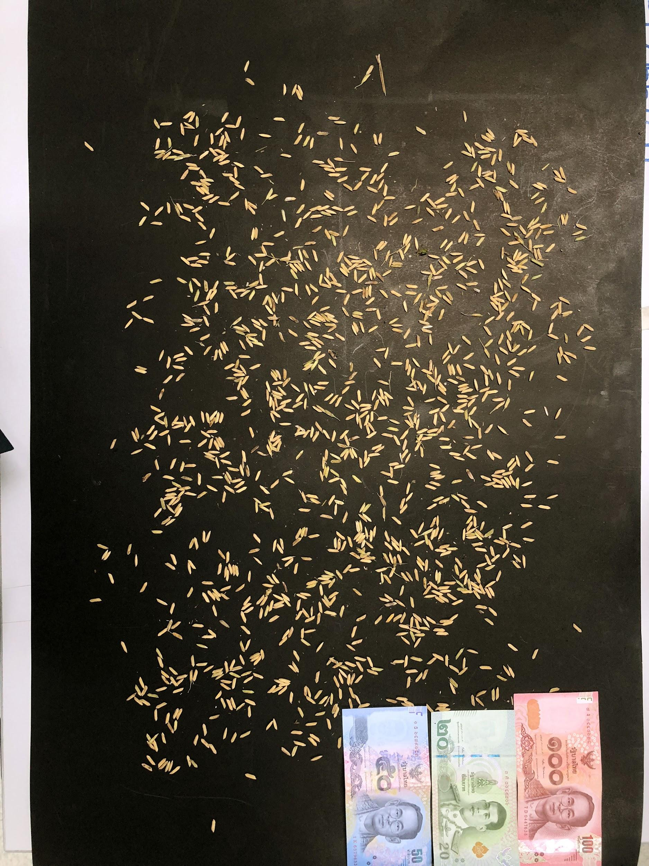
RGB(231,208,185)
RGB(220,204,135)
RGB x Color Correction

Slide 15
Segmentation
Method
Otsu's method
Morphology

Slide 16
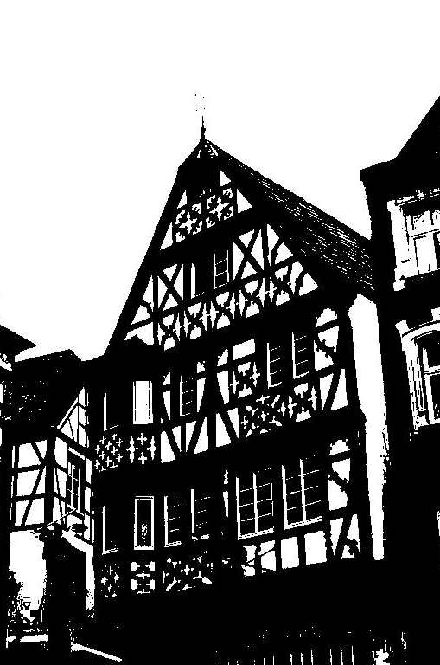
Otsu's method
In computer vision and image processing, Otsu method is used to automatically perform clustering-based image thresholding.[3]

Slide 17
Morphology
Morphological techniques probe an image with a small shape or template called a structuring element. Some operations test whether the element "fits" within the neighbourhood, while others test whether it "hits" or intersects the neighbourhood.[4]

Slide 18
How it works
0 0 0 0 0 0 0 0 0 0 0 1 1 1 1 1 1 1 1 1 1 1 0 1 1 1 1 0 0 1 1 1 0 1 1 1 1 1 1 1 1 1 1 1 0 1 1 1 1 0 0 1 1 1 0 1 1 1 1 1 1 1 1 1 1 1 0 1 1 1 1 1 1 1 1 1 0 1 1 1 1 1 1 1 1 1 1 1 0 1 1 1 1 1 1 1 1 1 0 1 1 1 1 1 1 1 1 1 1 1 1 1 1 0 1 1 0 0 0 1 1 1 1 0 1 1 1 1 1 1 1 1 1 1 1 1 1 1 0 1 1 0 0 0 1 1 1 1 0 1 1 1 1 1 1 1 0 1 1 1 1 1 1 0 1 1 0 0 0 1 1 1 1 0 1 1 1 1 1 1 1 1 1 1 1 0 1 1 1 1 1 1 1 0 0 0 1 1 1 1 1 1 1 1 1 1 1 0 1 1 1 1 1 1 1 0 0 0 1 1 1 1 1 1 1 1 1 0 0 0 0 0 0 0 0 0 0 0 0 0 1 1 1 1 1 1 1 1 1 0 0
Origin
Notes:
Dilation ถ้าไม่เหมือนให้เท่ากับ 0 นอกนั้น 1
Erosion ถ้าเหมือนให้เท่า 1 นอกนั้น 0

Slide 19
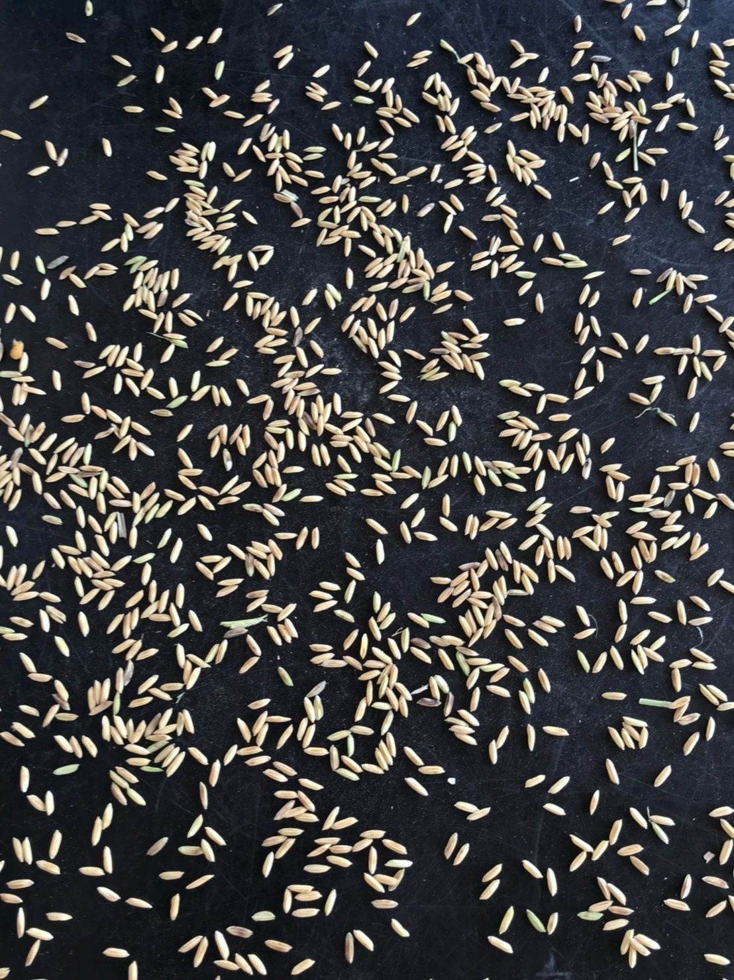
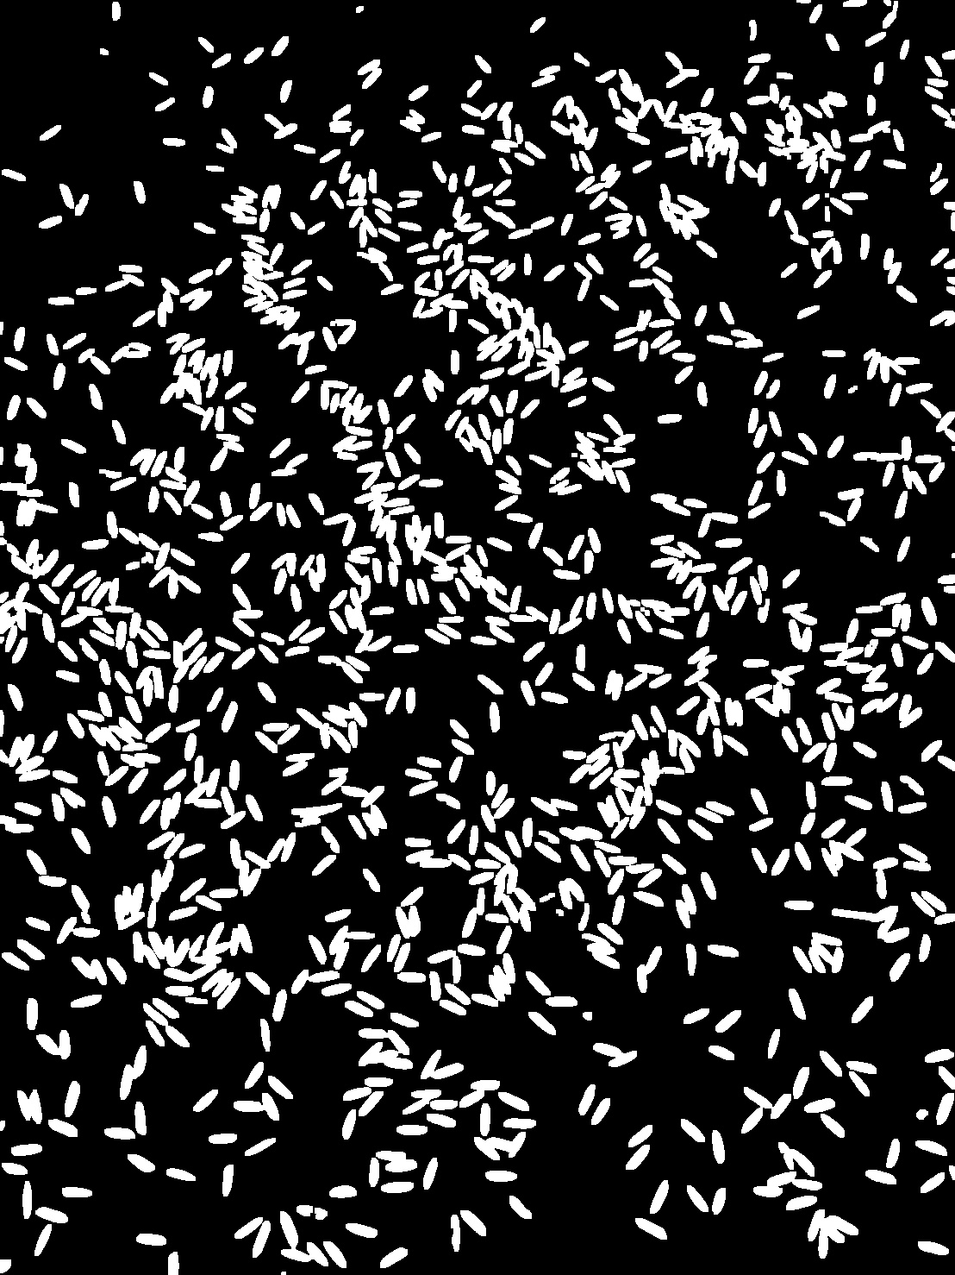

Slide 20
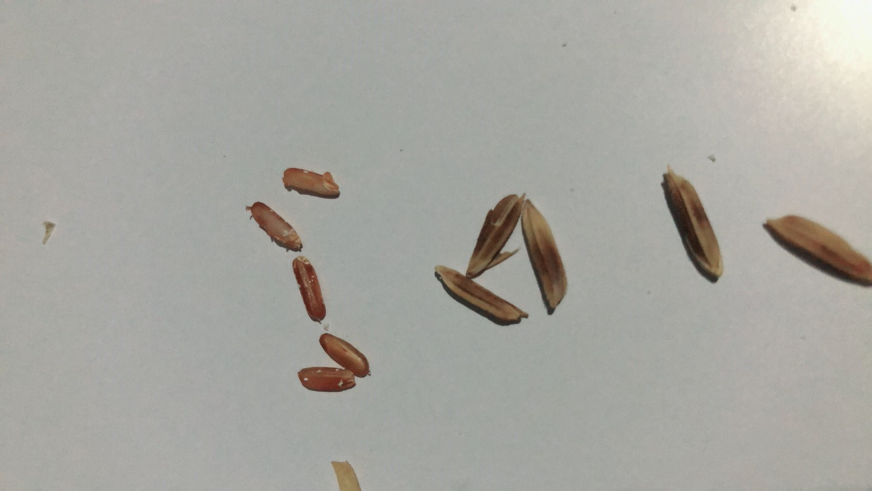
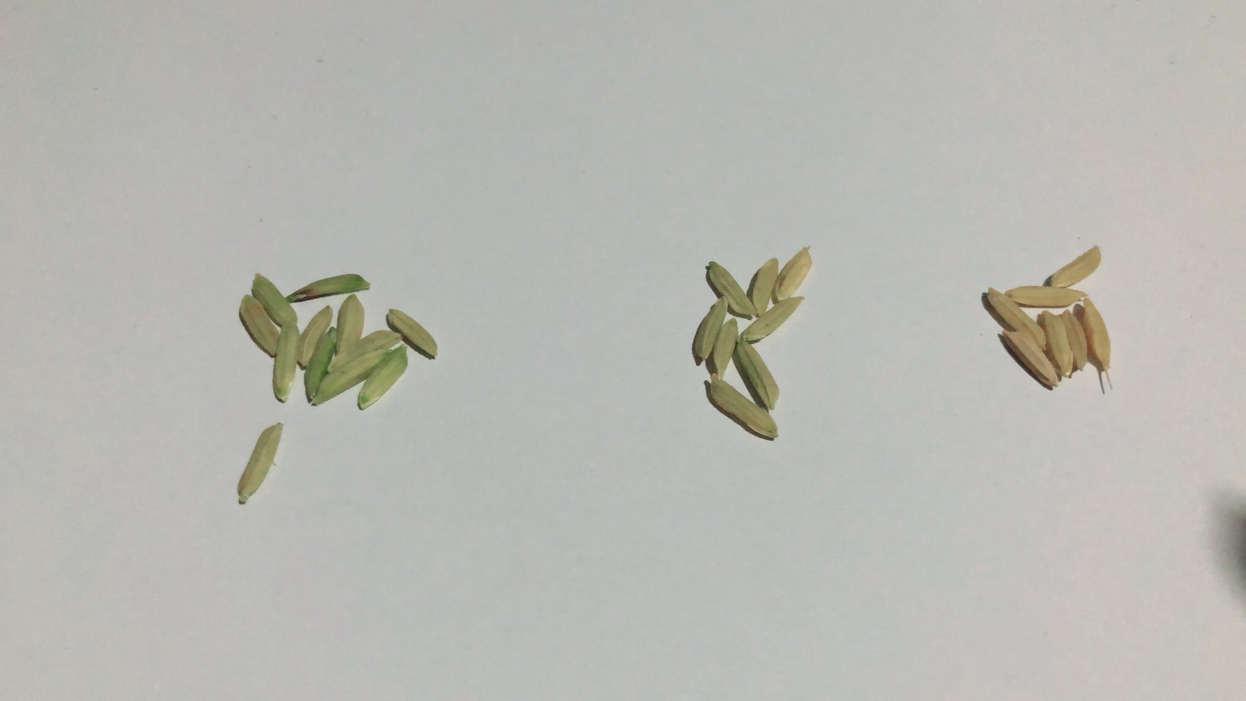
Label type
Lemon- green
Green
Yellow
Red
Contaminant

Slide 21

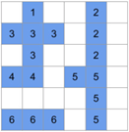
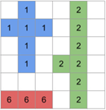
Connected components labeling
1
2
3
Notes:
4-connected neighborhood
{1,3,4}
{2,5}

Slide 22
Progress
Still working
Color correction
Segmentation
Next Todo
Labeling
Reading more about CNN

Slide 23
Thanks!
Any questions?
You can email me at
parunuyktns@gmail.com

Slide 24
Reference
[1] https://www.targetmap.com/viewer.aspx?reportId=17614
[2] http://www.oae.go.th/assets/portals/1/files/yearbook60.pdf
[3] https://en.wikipedia.org/wiki/Otsu%27s_method
[4] https://www.cs.auckland.ac.nz/courses/compsci773s1c/ lectures/ImageProcessing-html/topic4.htm

